Slide 1
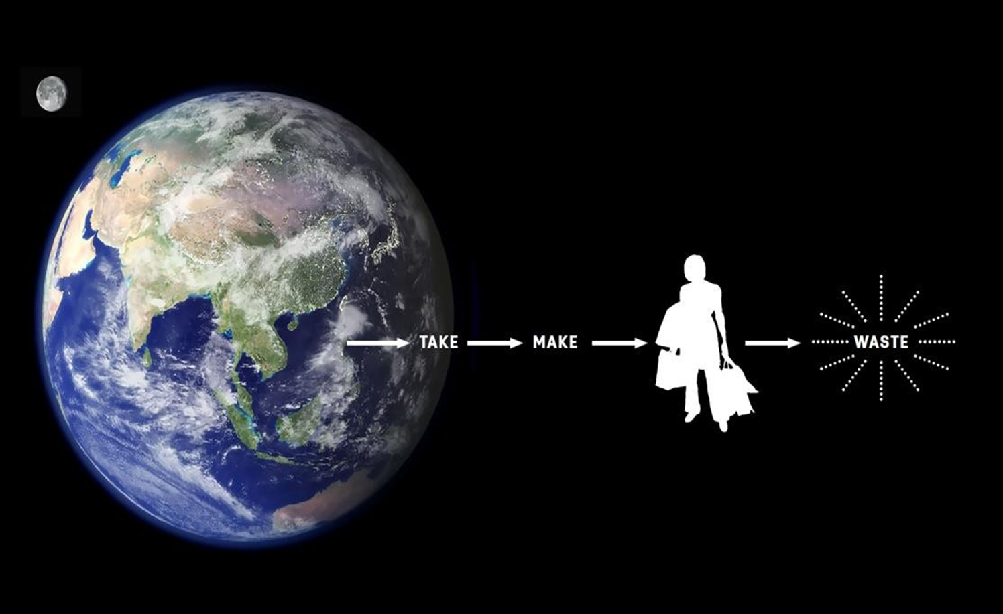
Που βρισκόμαστε σήμερα;

Slide 2
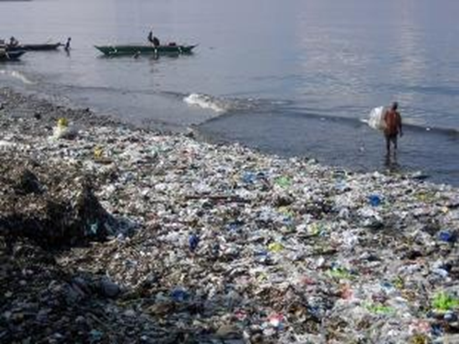
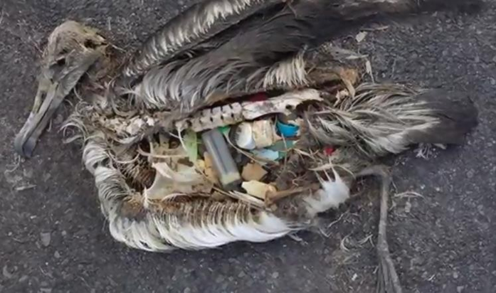
Πλαστικά στους ωκεανούς

Slide 3
Τι απομένει;

Slide 4
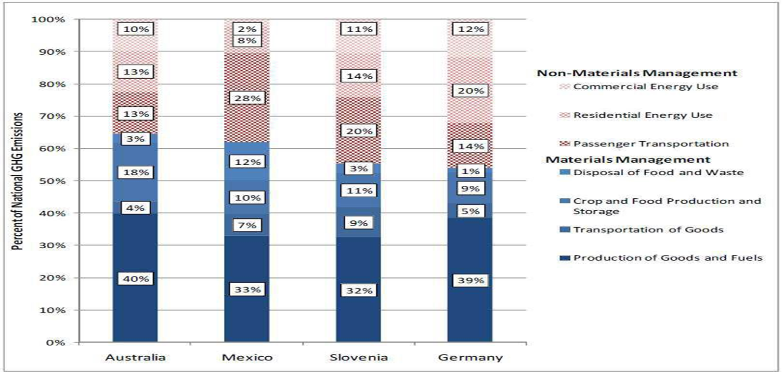
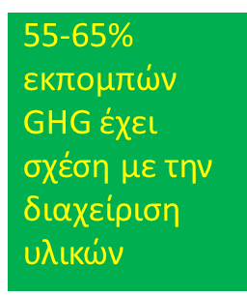
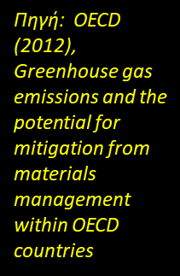
Χρήση υλικών και εκπομπές αερίων του θερμοκηπίου
Notes:
Organisation for Economic Co-operation and Development

Slide 5
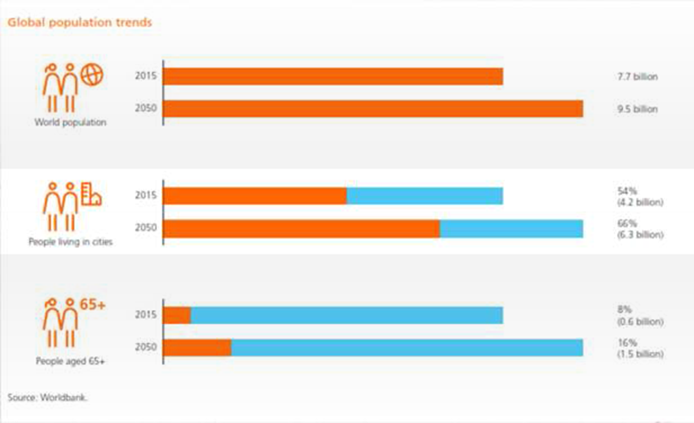
Αύξηση του παγκόσμιου πληθυσµού

Slide 6
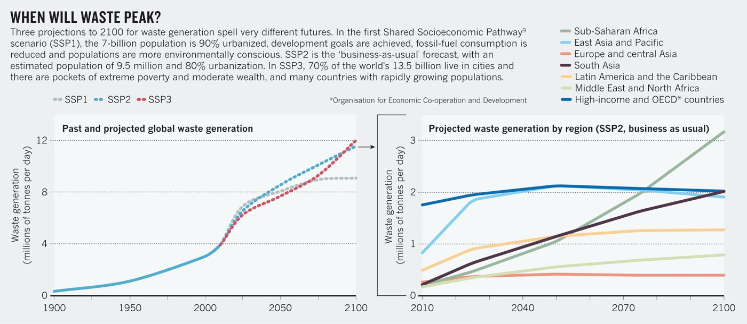
∆ηµιουργία αποβλήτων παγκοσμίως

Slide 7
∆ηµιουργία αποβλήτων παγκοσμίως
Το πρόβλημα των αποβλήτων είναι οξύ στις αναδυόμενες πόλεις. Χωματερές όπως η Laogang στη Σαγκάη της Κίνας· Sudokwon στη Σεούλ. ο γεμάτος Jardim Gramacho στο Ρίο ντε Τζανέιρο της Βραζιλίας· και ο Bordo Poniente στην Πόλη του Μεξικού ανταγωνίζονται για τον τίτλο της μεγαλύτερης χωματερής στον κόσμο. Κάθε μία από αυτές λαμβάνει συνήθως περισσότερους από 10.000 τόνους αποβλήτων την ημέρα. Ταχέως αναπτυσσόμενες πόλεις όπως η Shenzhen στην Κίνα προσθέτουν στους 2.000 και πλέον αποτεφρωτήρες αποβλήτων. Με τους μεγαλύτερους να είναι σε θέση να επεξεργάζονται περισσότερους από 5.000 τόνους την ημέρα, αυξάνονται επίσης οι ανησυχίες για τη διάθεση τέφρας, την ατμοσφαιρική ρύπανση και το κόστος. https://www.nature.com/news/environment-waste-production-must-peak-this-century-1.14032#/peak

Slide 8
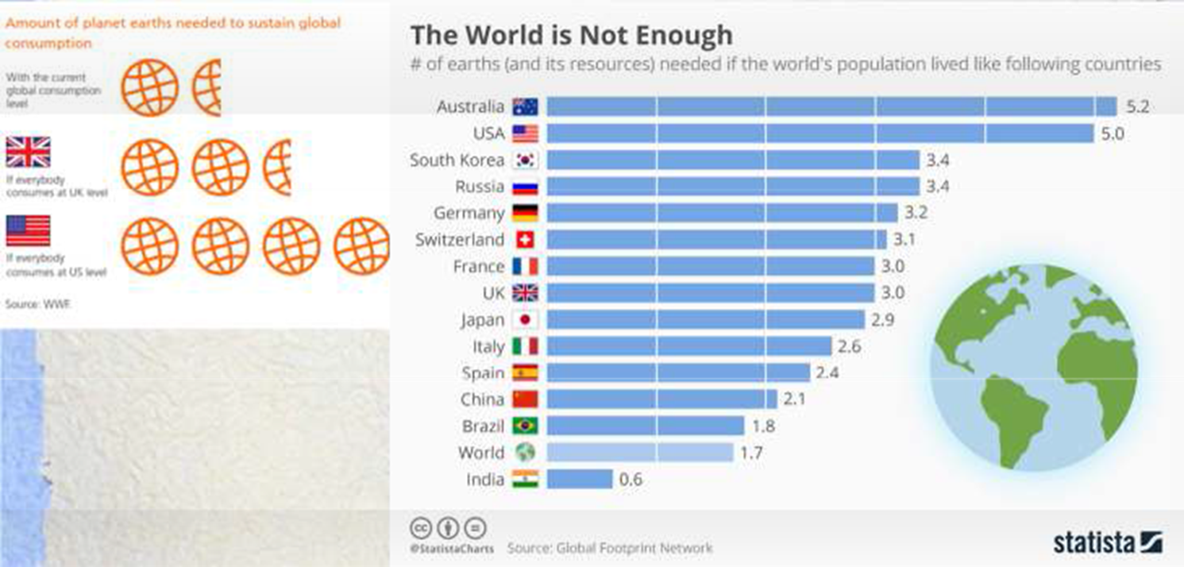
Μη βιώσιµο µοντέλο κατανάλωσης

Slide 9
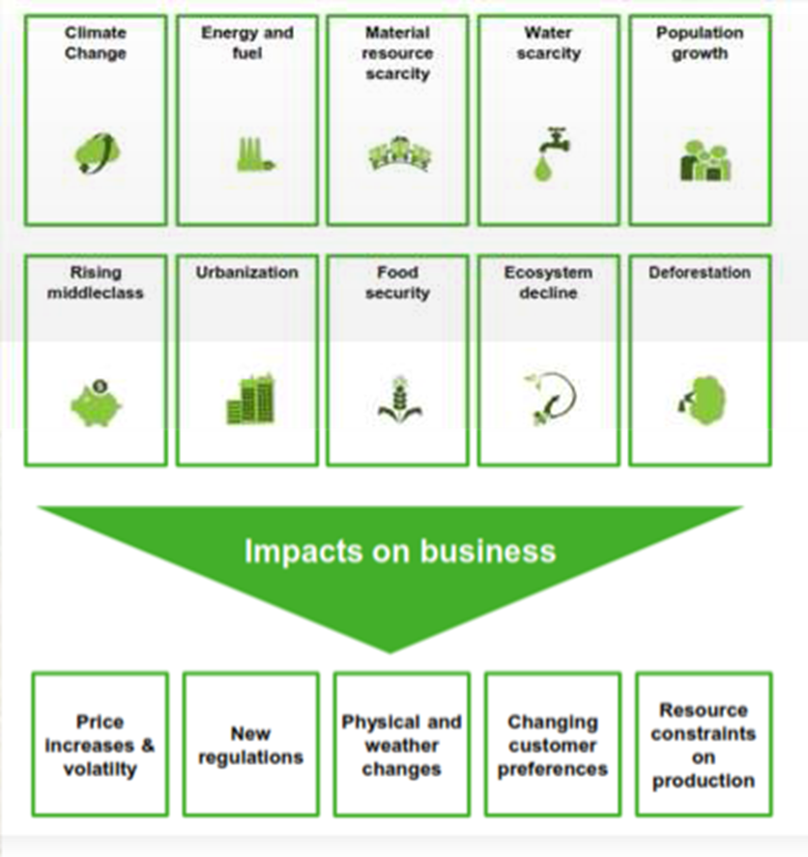
Επισκόπηση των παγκόσµιων ροπών και δυνάµεων που οδηγούν στην αλλαγή σκέψης

Slide 10
Βιώσιμη Ανάπτυξη
'Ανάπτυξη η οποία ικανοποιεί τις ανάγκες των σημερινών γενεών χωρίς να διακυβεύεται η ικανότητα των μελλοντικών γενεών να καλύψουν τις δικές τους ανάγκες'
Η αποδοτικότητα των πόρων προσφέρει ένα μέσο για να επιτραπεί η αποσύνδεση της οικονομικής ανάπτυξης από τις περιβαλλοντικές επιπτώσεις

Slide 11
UNEP: Στόχοι Βιώσιμης Ανάπτυξης

Slide 12
UNEP Στόχος 12:

Slide 13
Καταπολέμηση της ρύπανσης και της κλιματικής αλλαγής
Η διαχείριση των αποβλήτων έχει να διαδραματίσει σημαντικό ρόλο.
Στόχος είναι η μετάβαση από το ‘Πάρε – Φτιάξε – Χρησιμοποίησε – Πέταξε’... σε μία πιο αποδοτική χρήση των πόρων μέσω της κυκλικής οικονομίας.
Αυτό σημαίνει τον σχεδιασμό και την υλοποίηση οικονομικά αποτελεσματικότερων:
Προγραμμάτων για την πρόληψη της δημιουργίας αποβλήτων.
Προγραμμάτων χωριστής συλλογής, επαναχρησιμοποίησης και ανακύκλωσης.
Μέτρων αύξησης της χρήσης ανακυκλώσιμων υλικών κατά την κατασκευή και αύξησης της ζήτησης ανακυκλωμένων υλικών.

Slide 14
Ορισμός ΕΕ: Αποδοτικότητα των πόρων
Η αποδοτικότητα των πόρων σημαίνει τη χρήση των περιορισμένων πόρων της Γης με βιώσιμο τρόπο, ελαχιστοποιώντας τις επιπτώσεις στο περιβάλλον.
Αυτό μας επιτρέπει να δημιουργήσουμε περισσότερα με λιγότερα και να προσφέρουμε μεγαλύτερη αξία με λιγότερη κατανάλωση πόρων.

Slide 15
ΚΥΚΛΙΚΗ ΟΙΚΟΝΟΜΙΑ
Η κυκλική οικονομία προσπαθεί να επεκτείνει τη φάση «χρήσης των προϊόντων» μέσω:
Της χρήσης προϊόντων όσο το δυνατό περισσότερο
Της ανάκτησης προϊόντων και υλικών στο τέλος της ζωής τους
Της μείωσης των προϊόντων που απορρίπτονται
Της χρήσης αποβλήτων ως πόρο εκμετάλλευσης
Η κυκλική οικονομία αποτελεί πλέον βασική αρχή της νομοθεσίας της ΕΕ για τα απόβλητα, δίνοντας προτεραιότητα στην πρόληψη, επαναχρησιμοποίηση, χωριστή συλλογή και ανακύκλωση.

Slide 16
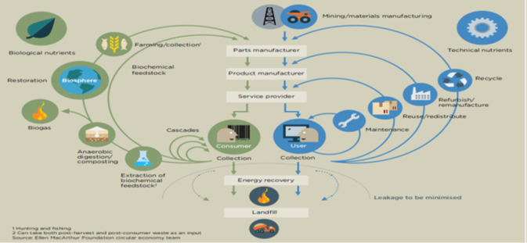
ΚΥΚΛΙΚΗ ΟΙΚΟΝΟΜΙΑ

Slide 17
Κυκλική Οικονομία στην πράξη
Μεγιστοποίηση της παράτασης ζωής και διατήρηση της αξίας των προϊόντων μέσω:
Κοινής Χρήσης
Μίσθωσης
Επισκευής
Επιστροφής για:
Επαναχρησιμοποίηση και προετοιμασία για επαναχρησιμοποίηση
Ανακατασκευή
Ανακύκλωσης εξαρτημάτων και υλικών – ιδανικά σε ένα κλειστό κύκλωμα

Slide 18
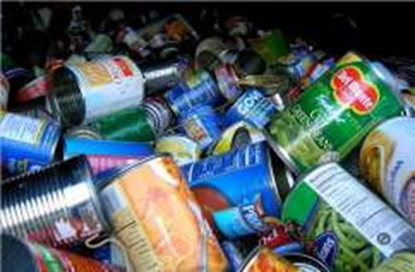
Οι 5 βασικές αρχές της κυκλικής οικονοµίας
Αρχή 1: «το απόβλητο είναι πρώτη ύλη». Αυτό σηµαίνει πως όλα τα υλικά και προϊόντα µπορούν να αντιµετωπισθούν ως πρώτες ύλες για νέα προϊόντα.
Αρχή 2: Τα βιολογικά υλικά είναι ανανεώσιµα, τα τεχνολογικά όχι και θα πρέπει να εισαχθούν στον τεχνολογικό κύκλο. Για το λόγο αυτό θα πρέπει να υπάρχει σωστός διαχωρισµός τους.

Slide 19
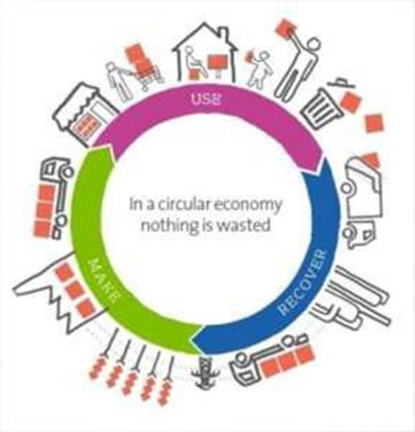
Οι 5 βασικές αρχές της κυκλικής οικονοµίας
Αρχή 3: Η προσπάθεια επικεντρώνεται στην επαναχρησιµοποίηση προϊόντων και αποβλήτων, αν αυτό δεν είναι εφικτό τότε µέρη αυτών, και αν ούτε αυτό είναι εφικτό, τότε ανακυκλώστε.
Μεγαλύτερη αξία έχει ο µικρότερος κύκλος (5R: reduce, repair, reuse, refurbishing and recycling).
Try to keep loops as small as possible

Slide 20
Οι 5 βασικές αρχές της κυκλικής οικονοµίας
Αρχή 4: Πρώτα µείωση, µετά επιδιόρθωση, επαναχρησιµοποίηση, ανακατασκευή και η ανακύκλωση. (5Rs: reduce, repair, reuse, refurbishing and recycling).
Αρχή 5: Χρήση ΑΠΕ. Η κυκλική οικονοµία πρέπει να τροφοδοτείται µε ανανεώσιµη ενέργεια.
Επαναχρησιµοποίηση
Ανακατασκευή
Ανακύκλωση

Slide 21
Οι 5 στρατηγικές κλεισίµατος του κύκλου
Reduce: Μείωση της ποσότητας υλικών. Οι καταναλωτές µπορούν να μειώσουν τις καταναλισκόµενες ποσότητες υλικών και οι κατασκευαστές να µμειώσουν τις ποσότητες υλικών που χρησιµοποιούν στα προϊόντα και την ποσότητα προϊόντων.
Repair/Maintenance: Επισκευή και συντήρηση των προϊόντων που τα διατηρεί σε κύκλο υψηλής αξίας και αντικαθίστανται µόνο τµήµατα τα οποία χρειάζεται να βελτιωθούν και να αναβαθµιστούν.
Reuse/Redistribute: Προϊόντα µπορούν να επαναχρησιμοποιηθούν µεταξύ των χρηστών ή να επαναδιανεµηθούν σε παρόχους υπηρεσιών.
Refubrish/Remanufacture: Ανακαίνιση/ αναβάθµιση /ανακατασκευή είναι η διαδικασία µε την οποία το προϊόν επανέρχεται σε καλή κατάσταση µε την αντικατάσταση κυρίως μερών του, τα οποία έχουν καταστραφεί ή σχεδόν καταστραφεί. Παρέχεται εγγύηση από τον κατασκευαστή (επισκευαστή).
Recycle: Ανάκτηση υλικών από τµήµατα ενός προϊόντος. Από αυτά ένα νέο προϊόν παράγεται. ∆ιατηρείται η αξία ωστόσο δηµιουργείται ένα νέο προϊόν.

Slide 22
Καταλύτες κυκλικής οικονομίας
Οικολογικός σχεδιασμός (Eco - design): για την αντοχή, αποσυναρμολόγηση / επανασυναρμολόγηση του προϊόντος με στόχο την επέκταση της ζωής και την ευκολία επισκευής και ανακατασκευής του προϊόντος καθώς και της ανακύκλωσης.
3D εκτύπωση (πρόσθετη κατασκευή) για να μπορεί το προϊόν να επισκευαστεί.
Εφαρμογές έξυπνων συσκευών: για την κοινή χρήση των πόρων και για τη μεταπώληση.
Διαδίκτυο των πραγμάτων: π.χ. για παρακολούθηση των περιουσιακών στοιχείων/κατάστασης.
Ανάλυση δεδομένων για τη βελτιστοποίηση διαδικασιών, συμπεριλαμβανομένης της αξιοποίησης του εξοπλισμού.

Slide 23
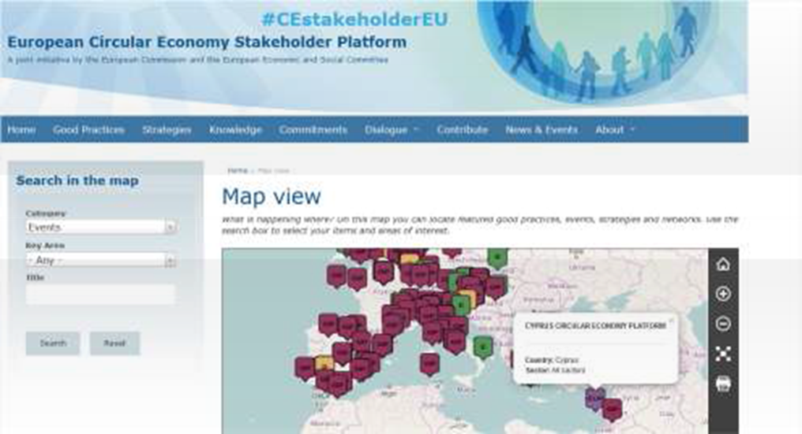
EU circular economy platform

Slide 24
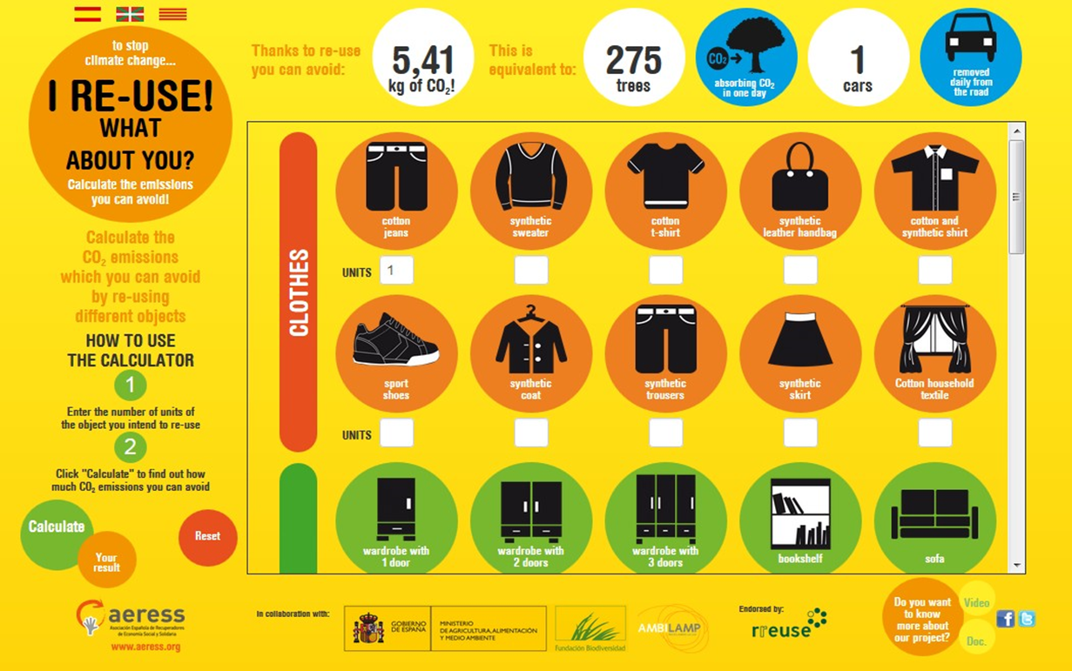
Μείωση C0₂ λόγω επαναχρησιμοποίησης
http://reutilizayevitaco2.aeress.org/en/

Slide 25
ΑΝΑΛΥΣΗ SWOT ΓΙΑ ΚΥΚΛΙΚΗ ΟΙΚΟΝΟΜΙΑ
Η κυκλική οικονομία συνεπάγεται μια πιο διαχειρίσιμη σπατάλη, ανακυκλώσιμους πόρους, κερδοφόρους οργανισμούς και πιο βιώσιμο περιβάλλον

Slide 26
ΑΝΑΛΥΣΗ SWOT ΓΙΑ ΚΥΚΛΙΚΗ ΟΙΚΟΝΟΜΙΑ
Δυνατά σημεία (Strengths)
• Η επάρκεια στον αντίστροφο κύκλο ροής υλικών.
• Η εξάλειψη των αποβλήτων από την αλυσίδα αξίας, έχει μετρήσιμο όφελος τη μείωση του συστημικού και άμεσου κόστους υλικών και τη μείωση της εξάρτησης από τους πόρους.
• Η ενσωμάτωση των χαρακτηριστικών της Κυκλικής Οικονομίας στη φάση Έρευνας και Ανάπτυξης, ωθεί την πρόοδο των επιστημών των υλικών με αποτέλεσμα υψηλότερης ποιότητας και ανθεκτικότερα εξαρτήματα.
• Λόγω των διαδικασιών κλειστού βρόχου, η οικονομία αναπτύσσεται λιγότερο, εκτεθειμένη στις διακυμάνσεις των τιμών των υλικών, με αποτελεσματικότερη χρήση των πόρων τόσο από την άποψη της αξίας όσο και από την άποψη του όγκου.
• Οι εξωτερικότητες συνδέονται με τη χρήση και τη ροή των υλικών. Χαμηλότερη κατανάλωση υλικών μειώνει προφανώς και την έκθεση σε εξωτερικότητες.

Slide 27
ΑΝΑΛΥΣΗ SWOT ΓΙΑ ΚΥΚΛΙΚΗ ΟΙΚΟΝΟΜΙΑ
Αδύνατα σημεία (Weaknesses)
• Η κυκλική οικονομία εξακολουθεί να απαιτεί τη συγχώνευση ολόκληρου του κύκλου ζωής του προϊόντος από την πρώτη ύλη έως τον αφανισμό του.
• Δεν υπάρχουν ειδικές κατευθυντήριες γραμμές για τους διάφορους κλάδους, σχετικά με τον τρόπο εφαρμογής της κυκλικής οικονομίας.
• Δεν υπάρχει ακόμη διεθνώς αναγνωρισμένος φορέας τυποποίησης για τη ρύθμιση του τομέα.
• Η κυκλική οικονομία μπορεί να παραλείψει το χαρακτηριστικό της ημιανακυκλωσιμότητας κατά την επιλογή μιας πρώτης ύλης για τη διαδικασία παραγωγής.
• Η κοινή γνώμη σχετικά με την Κυκλική Οικονομία, είναι ακόμη αναποτελεσματική, ενώ οι εκστρατείες κοινωνικού μάρκετινγκ, δεν έχουν πρόσβαση σε άτομα διαφόρων παραγωγικών τομέων.
• Το νομικό πλαίσιο για την Κυκλική Οικονομία είναι υπο ολοκλήρωση.
• Οι επενδύσεις κυκλικής οικονομίας για την εισαγωγή της σε παραγωγικούς τομείς δεν επαρκούν.

Slide 28
ΑΝΑΛΥΣΗ SWOT ΓΙΑ ΚΥΚΛΙΚΗ ΟΙΚΟΝΟΜΙΑ
Ευκαιρίες (Opportunities)
• Με τη μείωση του επιπέδου των εισροών υλικών που απαιτούνται, η οικονομία μπορεί να εξοικονομήσει δις. δολάρια. Η ΕΕ μπορεί να εξοικονομήσει έως και 600 δις. δολάρια σε δαπάνες υλικών ετησίως.
• Η ανάπτυξη κυκλικού σχεδιασμού σε τεχνολογικά προϊόντα, έχει ως αποτέλεσμα την εξασφάλιση πρόσβασης σε καλύτερα και φθηνότερα υλικά.
• Η ανάπτυξη εξειδίκευσης σε νομικές, μηχανικές, λειτουργικές ή διατομεακές προκλήσεις με κυκλικές λύσεις δημιουργεί επιχειρηματικές ευκαιρίες.
• Η ανάπτυξη εξειδίκευσης σε τομεακές ή διατομεακές παραγωγικές προκλήσεις, σε κυκλικές λύσεις δημιουργεί επιχειρηματικές ευκαιρίες.

Slide 29
ΑΝΑΛΥΣΗ SWOT ΓΙΑ ΚΥΚΛΙΚΗ ΟΙΚΟΝΟΜΙΑ
Απειλές (Threαts)
• Εάν οι εταιρείες μπορούν να ελέγξουν ολόκληρο τον κύκλο ζωής, μπορούν εύκολα να διαμοιράσουν τις διάφορες δραστηριότητες και αυτό μπορεί να προκαλέσει υψηλές τιμές και μειωμένης δυνατότητας προϊόντα.
• Εάν οι παραγωγοί μπορούσαν να κατευθύνουν τα δικά τους απόβλητα, μπορεί να είναι πιο δύσκολο να επωφεληθούν από τη διαχείριση αποβλήτων για όσα βρίσκονται σε οικονομία κλίμακας.
• Η διαχείριση ολόκληρου του κύκλου ζωής του προϊόντος και οι ισχυρές συνεργασίες μπορούν να προκαλέσουν μονοπωλιακές δομές.

Slide 30
ΕΝΤΑΣΗ ΜΕΤΑΞΥ ΟΙΚΟΝΟΜΙΑΣ ΚΑΙ ΠΕΡΙΒΑΛΛΟΝΤΟΣ
αντιπαράθεση μεταξύ των "οπαδών της αφθονίας" και των "πεσιμιστών”
Σύμφωνα με τους πεσιμιστές, η έλλειψη πόρων και τα βιοφυσικά όρια θα θέσουν τελικά ένα τέλος στην οικονομική ανάπτυξη. Από την άλλη, οι οπαδοί της αφθονίας υποστήριξαν ότι οι περιβαλλοντικοί περιορισμοί θα μπορούσαν να ξεπεραστούν μέσω της τεχνολογικής προόδου και της ανθρώπινης εφευρετικότητας

